Slide 1
算法设计与分析 贪心算法

Slide 2
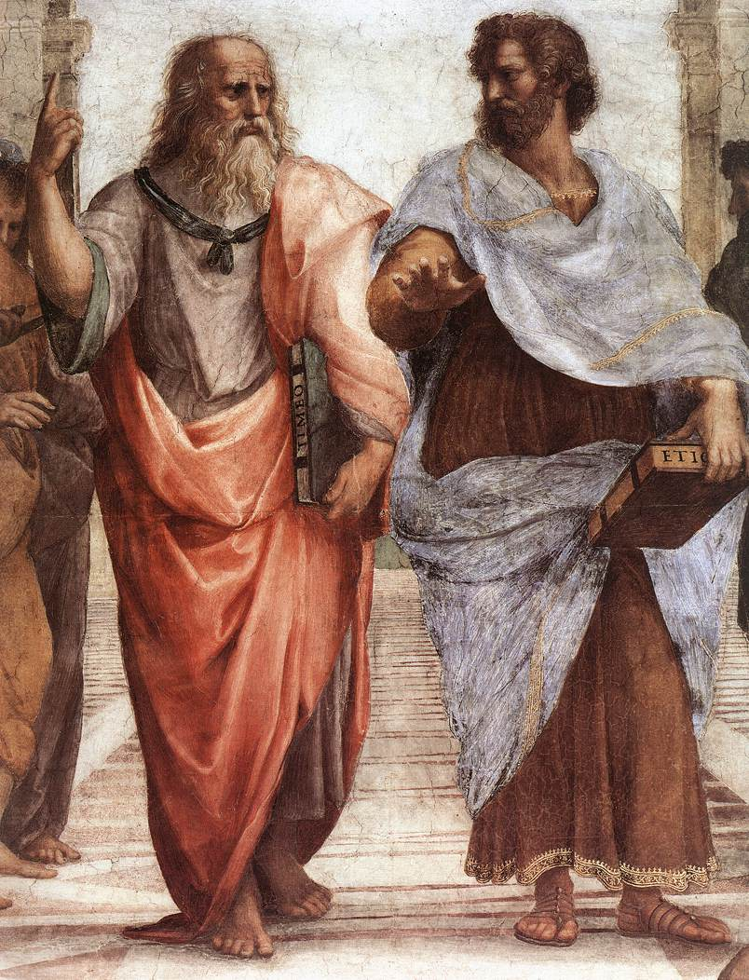
从柏拉图式的爱情故事说起
有一天，柏拉图问苏格拉底：老师，什么是爱情？
有一天，柏拉图问苏格拉底：老师,什么是婚姻？ ­
有一天，柏拉图问苏格拉底：老师，什么是幸福？ ­
柏拉图与苏格拉底

Slide 3
概要
贪心技术
背包问题
活动选择问题

Slide 4
贪心技术: 基本思想
贪心技术是一种设计算法的通用策略.
贪心技术的基本思想：
基于贪心选择准则，每次得到局部最优的选择
希望利用局部最后得到全局最优解
贪心选择性质: 局部最优可以得到全局最优
找到正确的贪心选择准则是设计贪心算法的关键
不同的贪心选择准则可以得到不同的结果

Slide 5
找零问题
给定无限多不同面额的硬币 d₁ > … > d_{m} ,
对于总额n，如果找到最少的硬币数目？
例: d₁ = 25c, d₂ =10c, d₃ = 5c, d₄ = 1c and n = 48c
贪婪解：
对大多数常用的硬币面额都可以得到最优解
对任意硬币面额，有可能不是最优解
问题：目标函数和约束条件是什么?
<1, 2, 0, 3>
例： d1 = 25c, d2 = 10c, d3 = 1c, and n = 30c

Slide 6
贪心技术的局限性
尽管贪心算法可以得到一个可行的解，但是不能保证得到最优解。
证明一个贪心算法是可以找到最优解，是有必要的。

Slide 7
0/1 背包问题
已知
背包容量C > 0
n 个物品，体积w_{i} > 0 ，价值p_{i} > 0 for i = 1, …, n,
确定 { 1, 2, …, n } 的子集，满足:
这个问题已经用动态规划解了，现在看贪心法怎么解

Slide 8
0/1 背包问题: 贪心法
有以下几种贪心选择准则:
最大价值优先– 先选择最值钱的物品
最小体积优先–.
最大体积优先–.
最大单位价值优先–.
没有一种方法能保证得到最优解.

Slide 9
最大价值优先
例：3个物品，背包容量 = 25.
$140
10 lb
C = 25lb
$90
$140
$70
5 lb
25 lb
$70
25 lb
10 lb
$90
5 lb
10 lb
item₁
item₂
item₃
Knapsack
Greedy Solution
=$140
Optimal Solution
=$160

Slide 10
最小体积优先
3 items: (item₁ , 5, 150 ), (item₂ ,10, 60 ), ( item₃, 20, 140 )
5 lb
$140
C =
30 lb
$140
20 lb
$60
$60
20 lb
10 lb
$150
10 lb
$150
5 lb
$150
5 lb
5 lb
item₁
item₂
item₃
Knapsack
Greedy Solution
Optimal Solution
=$290
=$210

Slide 11
最大体积优先
5 lb
10 lb
$60
$140
C =
30 lb
$140
20 lb
$60
20 lb
$150
10 lb
20 lb
$140
$150
5 lb
5 lb
item₁
item₂
item₃
Knapsack
Greedy Solution
Optimal Solution
=$200
=$290

Slide 12
最大单位价值优先
5 lb
p/w: $7
$140
C =
30 lb
$140
20 lb
$140
p/w: $6
20 lb
p/w: $10
$60
20 lb
$50
10 lb
$60
10 lb
$50
5 lb
5 lb
item₁
item₂
item₃
Knapsack
Greedy Solution
Optimal Solution
=$190
=$200

Slide 13
贪心算法——背包问题
对于0/1背包问题，没有最优的贪心算法；
分数背包问题：可以将第i个物品的部分放入背包。
对于分数背包问题，贪心算法是其不二选择，该算法基于最大单位价值的选择准则；
贪心算法过程:
降序排序v_{i} / w_{i}
根据排序次序这个增加物品，直到这个物品装完，或是超出背包容量
如果背包没有满，选择下一个的物品开始装

Slide 14
最优解证明
证明:
我们首先假设我们有一个最优解A1,那么我们首先找到A1里面平均价值最高的物品am，然后我们将用商品里面平均价值最高的物品a1将am进行全部替换或者部分替换得到解A2，又因v1/w1≥vm/wm所以A2的总价值高于A1的总价值，这A1是最优解矛盾，于是得到A1里面包含平均价值最高的物品。

Slide 15
任务调度问题
9个任务需要调度，每个任务运行时间为 3, 5, 6, 10, 11, 14, 15, 18, 20 分钟
有三个处理器执行这些任务
贪心准则：先运行时间最长的任务
P1
P2
P3
20
10
3
18
11
6
15
14
5
Time to completion: 18 + 11 + 6 = 35 minutes
This solution isn’t bad, but we might be able to do better
Notes:
5

Slide 16
另一种贪心准则
贪心准则：优先运行最短任务
3, 5, 6, 10, 11, 14, 15, 18，20
P1
P2
P3
3
10
15
5
11
18
6
14
20
That wasn’t such a good idea; time to completion is now 6 + 14 + 20 = 40 minutes
Note, however, that the greedy algorithm itself is fast
All we had to do at each stage was pick the minimum or maximum
Notes:
6

Slide 17
最优解
最优解:
P1
P2
P3
20
14
18
11
5
15
10
6
3
这个解为什么是最优的？
如何得到最优解?
One way: Try all possible assignments of jobs to processors
Unfortunately, this approach can take exponential time
Notes:
7

Slide 18
贪心算法
当贪心算法能得到问题的最优解时，一般都比其他解更有优势:
更有效，因为只要求局部最优
更容易实现

Slide 19
活动选择问题
假设你在Disney主题公园，你要使你玩项目的等待时间尽可能少
假设有很多项目，每个开始和结束的时间都不同
假设我们忽略项目之间的行走时间
Problem: 你怎么才能是使你买的票玩的项目最多？
这个就是活动选择问题

Slide 20
活动选择问题——定义
问题：给定n个活动S = {a₁ , …, a_{n} } , a_{i} 是[s_{i} , f_{i})时间片的长短，s_{i}是开始时间， f_{i} 是结束时间，找到A的最大子集，满足：
活动之间时间不重叠
不失一般性，假设 f₁ ≤ f₂ ≤ … ≤ f_{n}

Slide 21
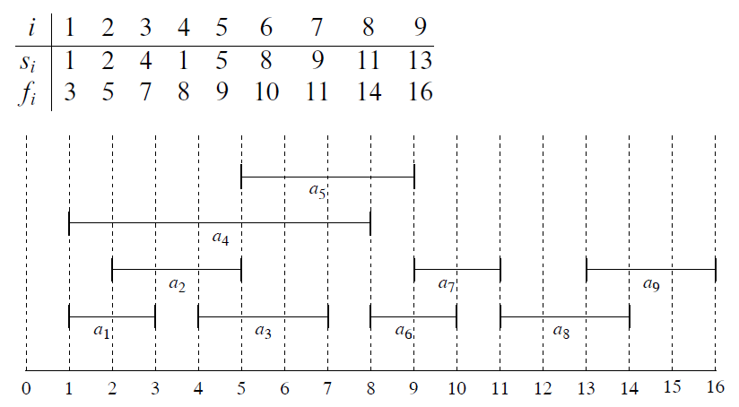
活动选择问题——举例
9 个活动：
合理解: {a₁ , a₃ , a₆ , a₈ }, {a₁ , a₃ , a₇ , a₉ }, {a₁ , a₃ , a₆ , a₉ }, {a₂ , a₅ , a₇ , a₉ }, {a₁ , a₅ , a₇ , a₈ }, ……

Slide 22
活动选择问题——贪心法
贪心法选择准则：
最早开始时间优先
最小持续时间优先
最早完成时间优先
Question: 哪个准则更有效?

Slide 23
Example 1
最早开始时间优先
Activities
1
2
3
11 15
1 4
0 15
Time
0 1 2 3 4 5 6 7 8 9 10 11 12 13 14 15

Slide 24
Example 2
最小持续时间优先
Activities
1
2
3
8 15
1 8
7 9
Time
0 1 2 3 4 5 6 7 8 9 10 11 12 13 14 15

Slide 25
Example 3
最早结束时间优先
Activities
1
2
3
4
5
6
7
11 13
2 12
3 10
11 15
3 7
1 4
0 2
Time
0 1 2 3 4 5 6 7 8 9 10 11 12 13 14 15

Slide 26
Example 4
最早结束时间优先
需要证明贪心法的正确性

Slide 27
活动选择问题——贪心法
假设f₁ ≤ f₂ ≤ … ≤ f_{n}
Greedy-Activity-Selector(s, f ) // s = (s₁, …, s_{n}) and f = (f₁, …, f_{n})
n = s.length // number of activities
A = {a₁} // A stores the solution, take a₁ = (s₁, f₁) first
j = 1 // a_{j} is the last activity added
for i = 2 to n //select next activity
if s_{i} ≥ f_{j} // a_{i} is compatible
A = A ∪ {a_{i}}
j = i // save the new last activity added
return A
效率: Θ(n)
考虑排序后的效率 Θ(n log n).

Slide 28
最优性证明（1）
定理：如果活动 a₁ 在所有活动中具有最早结束时间，则最优解中一定包含 a₁。
Proof:
令 A 是最优解，a₁ 是贪心法选择的最早结束时间的活动， (i.e., the first one selected). 如果 a₁ ∈ A, 则定理得证.
如果 a₁ ∉A，我们证明 A* = A – {a} + {a₁} 是另一个包含 a₁的最优解，而 a 是A中具有最早结束时间的活动.
因为活动的结束时间已排序好，f(a₁) ≤ f(a). 假设 f(a₁) ≤ s(a) ，如果我们把 a₁ 加到 A, 意味着 A 不是最优的. So s(a) < f(a₁), 并且 a₁ 和 a 重叠. 因为 f(a₁) ≤ f(a), 如果我们移除 a 添加 a₁, 可以得到另一个最优解 A* 包含了a₁. A* 是最优的，因为 |A*| = |A|.

Slide 29
最优性证明（2）
定理：贪心选择子一定产生最优解.
Proof :
令 a₁ 是贪心算法选择的活动
令 S* 是不与 a₁重叠的活动子集
S* = {a_{i} | i = 2, …, n and s_{i} ≥ f(a₁)}.
令 B 是 S*的最优解
从S*的定义可知，A* = {a₁} ∪ B 是可行的，并且是原问题的解

Slide 30
最优性证明(3)
证明(continued):
利用反证法证明 A* 是最优解
假设 A* 不是最优解，令 A 是包含a₁的最优解
则 |A*| < |A|, 且 |A – {a₁}| > |A* – {a₁}| = |B|.
但是 A – {a₁} 也是S*的解，与B是 S*的最优解矛盾；
这意味着 A* 一定是原问题的最优解.

Slide 31
最优子结构
令 a₁ 是最优解 A 中具有最早结束时间的活动，则 A – {a₁} 是 S* = {a_{i} ∈ S | s_{i} ≥ f₁ }的最优解
换句话说：一旦第一个活动选择好，这个问题就退化为找在S*中进行活动选择问题，且选择的活动与第一个活动兼容。

Slide 32
重叠子问题
递归算法求解所有可行解，注意子问题的重复
S a₁∈A?
yes
no
S’ a₂∈A?
S-{a₁} a₂∈A?
yes
no
yes
no
S”
S’-{a₂}
S”
S –
{a₁, a₂}

Slide 33
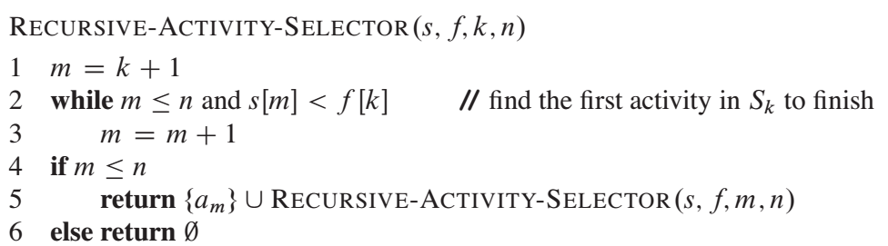
递归贪心算法
过程RECURSIVE-ACTIVITY-SELECTOR的输入为两个数组s和f，表示活动的开始和结束时间，下标k指出要求解的子问题Sk ，以及问题规模n。它返回Sk的一个最大兼容活动集。

Slide 34
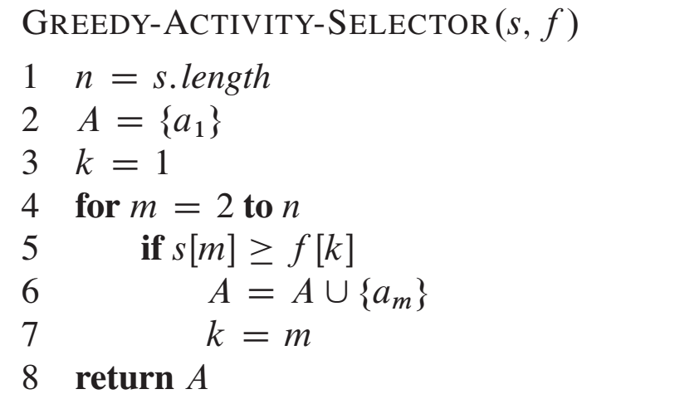
非递归贪心算法
假定输入活动已按结束时间单调递增顺序排好序。将选出的活动存入集合A中，并将A返回调用者。

Slide 35
贪心法特点
动态规划也可以解决活动选择问题
活动选择问题说明了贪心法的一个可能性：局部最优有可能得到全局最优
贪心法的解更容易实现，更有效

Slide 36

练习
一辆汽车加满油后可行驶n公里。旅途中有k个加油站，每个加油站之间的距离是a[i],i=1,2,…,k。设计一个有效算法，指出应在哪些加油站停靠加油，使沿途加油次数最少而到达目标L公里处。

